Slide 1
ΦΥΤΟΦΑΡΜΑΚΑ
Μια εργασία των:
Βασιλείου Δημήτρη
Δημητρούλη Ζήνωνα
Τσάνη Βασίλη
Μιχαήλ Παναγιώτη
Notes:
1

Slide 2
Τι είναι τα φυτοφάρμακα;;
Είναι μια σειρά από φάρμακα, χημικές ουσίες που σκοτώνουν ζωικούς και φυτικούς οργανισμούς
Αναπτύχθηκαν τα τελευταία 60 χρόνια
Η προσφορά τους ήταν μεγάλη και γέννησε πολλές ελπίδες για τη λύση του προβλήματος της τροφής που αντιμετώπιζε η ανθρωπότητα
Μερικά από τα πρώτα φυτοφάρμακα αποσύρονται όντας βλαβερά για την υγειά του ανθρώπου
Notes:
2

Slide 3
Είδη φυτοφαρμάκων
Ζιζανιοκτόνα: Καταστρέφουν τα αγριόχορτα και “πνίγουν” τα καλλιεργημένα φυτά
Εντομοκτόνα: Σκοτώνουν τα έντομα που τρώνε μέρη των φυτών χωρίς να σκοτώνουν τα φυτά
Παρασιτοκτόνα / Μυκητοκτόνα: Καταστρέφουν τα ζωικά ή φυτικά παράσιτα που ζουν στα φυτά και τρέφονται εις βάρος τους
Notes:
3

Slide 4
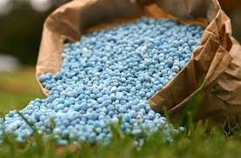
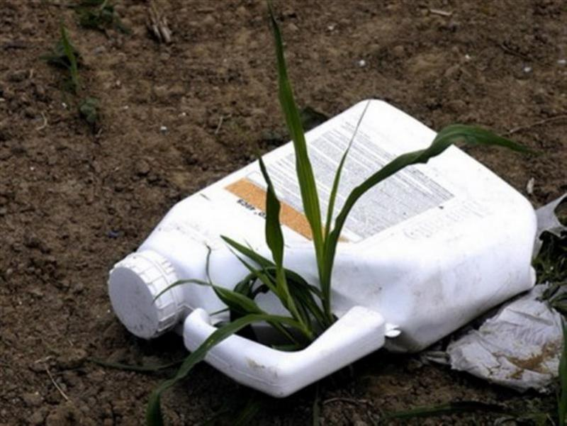
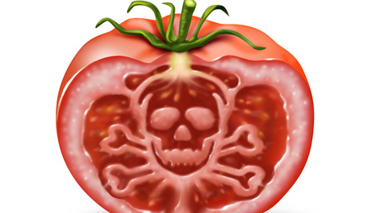
Φυτοφάρμακα (Εικόνες)
Notes:
4

Slide 5
Η χρησιμότητα τους στο παρελθόν
Η χρησιμότητά τους υπήρξε μεγάλη κατά τα πρώτα χρόνια της χρήσης τους
Συνέβαλλαν στην ανάπτυξη της αγροτικής παραγωγής
Με τη χρήση τους οι αγροτικές ασχολίες γίνονταν λιγότερο κουραστικές εφόσον η χρήση τους εξοικονομούσε χρόνο.
Σε ορισμένες περιπτώσεις έκαναν πιο γρήγορη ή πιο αργή την αγροτική παραγωγή έτσι ώστε να μπορεί να προλάβει τις μη ευνοϊκές καιρικές συνθήκες.
Notes:
5

Slide 6
Επιδράσεις στο περιβάλλον
Οι βλαβερές ουσίες που περιέχονται στα φυτοφάρμακα καταστρέφουν τη χλωρίδα και την πανίδα στη περιοχή αυτή
Ένα μέρος των ουσιών αυτών καταλήγει στο υπέδαφος και στα υπόγεια νερά τα οποία ρυπαίνονται
Ο ψεκασμός με φυτοφάρμακα μολύνει την ατμόσφαιρα με αποτέλεσμα να έχει αρνητικές συνέπειες στη ζωή των ζώων και των φυτών
Notes:
6

Slide 7
Βιολογική Γεωργία
Η βιολογική γεωργία είναι μια σύγχρονη και αποτελεσματική
προσέγγιση της γεωργίας.
Δε στηρίζεται σε τοξικά χημικά αλλά στη βοήθεια εντόμων
και πουλιών που απομακρύνουν τους βλαβερούς οργανισμούς
από τις καλλιέργειες
Μπορεί να εξασφαλιστεί η γονιμότητα του εδάφους, να
αποφευχθεί η ρύπανση του περιβάλλοντος και να βελτιωθεί
η ποιότητα της καθημερινής ζωής των ανθρώπων.
Notes:
7

Slide 8
Συνέπειες στην υγεία
Προέρχονται από δηλητηριάσεις με φυτοφάρμακα λόγω κακής χρήσης φύλαξης και άγνοιας
Προκαλούν ανεπανόρθωτες βλάβες στην υγεία όσων έχουν δηλητηριαστεί
Ακόμα και με τη λήψη νερού μπορούν να προκληθούν βλάβες αφού στο φυσικό περιβάλλον είναι εφικτό να μολυνθεί το νερό
Η κυριότερη είναι τα προβλήματα στο αναπνευστικό σύστημα
Υπολείμματα φυτοφαρμάκων, που δεν έχουν προλάβει να διασπαστούν, περνούν μέσω της τροφικής αλυσίδας στον ανθρώπινο οργανισμό, με βλαβερές συνέπειες για την υγεία του ανθρώπου.
Notes:
8

Slide 9
Μέτρα προφύλαξης
Πρέπει να δίνουμε ιδιαίτερη προσοχή σε ελαττωματικές συσκευασίες.
Τα φυτοφάρμακα δεν πρέπει να έρχονται σε επαφή με τρόφιμα και με αντικείμενα καθημερινής χρήσης.
Η αποθήκευσή τους πρέπει να γίνεται σε αεριζόμενο χώρο που κλειδώνεται και να είναι απαγορευμένος σε παιδιά
Μετά την αποθήκευσή τους ο χρήστης θα πρέπει να πλένει καλά τα χέρια του.
Notes:
9

Slide 10
ΕΥΧΑΡΙΣΤΟΥΜΕ ΠΟΛΥ ΓΙΑ ΤΟ ΧΡΟΝΟ ΣΑΣ!!!!!!! ☺ ☺ ☺

